Slide 1
Resultados e técnicas do tratamento endovascular de doenças da aorta
André Oliveira Fonseca
R1 Hemodinâmica SCRP

Slide 2
Introdução
Tratamento endovascular foi introduzidos por Dotter et al. experimentalmente, em 1994, e Parodi et al., em 1996, já tratando alguns pacientes portadores de aneurismas da aorta abdominal, após extensos trabalhos experimentais, como o EVAR trial e Dream trial

Slide 3
Objetivo da intervenção
O objetivo da colocação da endoprótese na dissecção é a oclusão da lesão intimal e nos aneurismas é a exclusão do saco aneurismático.
E para tal, é preciso que se tenha um diagnóstico preciso e um controle pós-operatório por uma angiotomografia.

Slide 4
TEV aorta torácica

Slide 5
Métodos
Patologias da aorta elegíveis para os estudos foram aneurisma e dissecção da aorta torácica tipo B, ruptura, trauma, úlcera penetrante de aorta, ou hemorragia intramural, seja crônica ou aguda, emergente ou eletiva.
Métanalise envolvendo 5.888 pacientes que preencheram os critérios de inclusão para esta análise

Slide 6
Resultados
Dados de registro sugeriu redução complicações gerais perioperatórias, como disfunção renal, incidência de transfusões e complicações respiratórias
Tempo de permanência hospitalar foi reduzida em 7 dias e em UTI em 4 dias
Redução de mortalidade por todas as causas em 30 dias e paraplegia (p<0,02)
A mortalidade por todas as causas em 1 ano e 2-3 anos não diferiram significamente entre os grupos TEVAR e cirurgia aberta.
Não houve diferença significativa no derrame, SCA, reintervenção aórtica e mortalidade após 1 ano.

Slide 8
Objetivo foi analisar os resultados do tratamento de 26 pacientes assintomáticos submetidos a tratamento endovascular de dissecções de aorta torácica tipo B crônica e complicadas, seja por diâmetro aórtico > 5,5 cm ou vazamentos em pacientes já tratados com stent (endoleak tipo I ou III)
O diagnóstico e a programação terapêutica foram baseados em angiotomografia em todos os casos: 15, 30, 180 e 360 dias após a correção.

Slide 9
Foram utilizados os dispositivos:
Valiant®(Medtronic),
Zenith TX2®(Cook Medical)
TAG®(Gore Medical)
Hércules®(Microport)
Relay®(Bolton Medical),

Slide 10
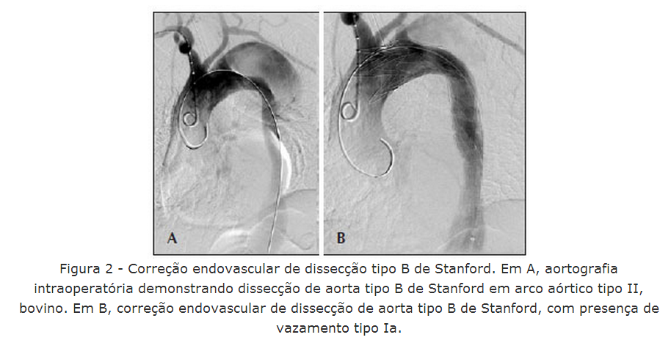

Slide 11
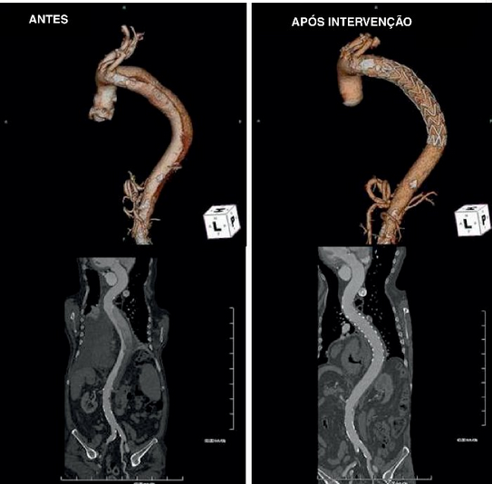

Slide 12
Resultados:
Os sucessos técnico e terapêutico foram de 100% (nos pct com diam >55mm) e 74% ( nos pct com vazamentos tardios)
Mortalidade perioperatória foi de 7,6% (sepse/cardiomiopatia chagásica) e a taxa de mortalidade no primeiro ano de seguimento foi de 19,3% (redissecção aortica/cardiomiopatia isquêmica)
Taxa de paraplegia foi de 3,8% (1 pct)
A taxa de reintervenção foi de 15,3% devido a vazamento tipo I
A sobrevivência anual, durante o acompanhamento, foi de 80,7%.

Slide 13
Conclusões:
Tratamento endovascular da dissecção crônica de aorta tipo B complicada demonstrou ser um método viável e associado a aceitáveis taxas de complicações perioperatórias.
As taxas de reintervenções demonstram a necessidade de seguimento clínico rigoroso e atento desses pacientes.

Slide 15
Estudo prospectivo, 140 pacientes com dissecção tipo B clinicamente estável e não complicado
72 submetidos a endoprótese + tto clínico otimizado (PA < 120/ 80) / 68 submetido somente ao tto clínico otimizado
Feito seguimento de 2 anos, endpoint primário a mortalidade por todas as causas e o secundário o remodelamento da aorta (recuperação da luz verdadeira e trombose da luz falsa)

Slide 16
Resultados:
Não houve diferença de mortalidade nos 2 anos, nos 2 tipos de abordagem
A remodelação da aorta ocorreu em 91% com endoprótese e 19% com tto clínico sozinho (p<0,001), sugerindo insuficiência do tratamento clínico sozinho

Slide 17
Conclusão:
O tratamento com endoprótese em dissecção da aorta tipo B não complicada e clinicamente estável, ao invés do tto clínico sozinho, é incapaz de melhorar a sobrevida e evitar eventos adversos num período de 2 anos, apesar do sucesso em relação ao remodelamento da aorta.
Stent “profilático” não parece ser justificado

Slide 19
OBJETIVOS: Avaliar a técnica e resultados do tratamento híbrido das LCAT por 2 anos em 12 pcts.
MÉTODOS: Todos submetidos à tto híbrido, incluíndo aneurismas do arco aórtico e dissecções aórticas agudas Stanford A e B.
Todos possuíam zona de ancoragem proximal inadequada (menor que 20 mm). As cirurgias de revascularização dos troncos supraaórticos foram realizadas em centro cirurgico
Todos os pacientes tinham alto risco cirúrgico

Slide 20
RESULTADOS: O sucesso técnico inicial foi alcançado em 10 pacientes.
2 óbitos nos 1°s 30 dias (progressão da dissecção em sentido retrógrado e outro por sepse pulmonar)
Nenhuma migração da endoprótese foi observada
Nenhum paciente apresentou paraplegia, acidente vascular cerebral, insuficiência renal, hemorragia ou coagulopatia, conversão cirúrgica eletiva ou de emergência.

Slide 21
CONCLUSÃO: O tratamento híbrido das LCAT é viável, apresentando risco aceitável de complicações e morbidades a curto e médio prazo
Especialmente em pacientes de alto risco cirúrgico
Dado o número pequeno de pacientes submetidos a este tipo de procedimento e o curto período de seguimento, ainda não há garantias de que os resultados obtidos até o momento se mantenham em longo prazo.

Slide 22
Seleção dos pacientes:
Dissecção aórtica tipo B ou suas variantes ( Úlcera penetrante ou hematoma intramural, aguda ou crônica, complicada por dor intratável, rotura ou expansão (C I / NE B)
Aneurismas verdadeiros de aorta descendente com diam > 5,5 cm ou complicado (dor, rotura ou expansão) ( C I / NE B)

Slide 23
TEV aorta abdominal

Slide 24
EVAR Trail
Recrutamento de pct de 38 hospitais do Reino Unido de 1999-2004, com folow-up até 2009. Resultados publicados em 2010.
Composto por 2 ensaios clínicos randomizados: EVAR trial 1 e 2
Pct > 60 anos + aneurisma abdominal > 5,5 cm (avaliado pela angioTC)
Os pcts aptos para correção foram oferecidos para EVAR 1 e randomizados para tto endovascular ou aberto
Os não aptos para correção em aberto, foram oferecidos para EVAR 2 e randomizados para tto endovascular + tto clínico ou somente tto clinico

Slide 25
Resultados do EVAR trail 1:
Mortalidade operatória em 30 dias (curto prazo) 1,8% EVAR e 4,3% cirurgia aberta (p<0,02)
Mortalidade por todas as causas à médio prazo (>30 dias) não houve diferença significativa entre os grupos
Houve maior taxa de complicações do enxerto e reintervenções no tto endovascular até 8 anos. Contribuindo para o aumento dos custos.

Slide 26
Resultados do EVAR trail 2:
Resultados de médio prazo (4 anos), o EVAR não conferiu vantagem sobre o tto clínico em termos de mortalidade geral e sobrevida, com aumento da incidência de complicações e reintervenções.
Essa coorte de pcts não aptos para o tto aberto acabaram evoluindo mal e com aumentos da mortalidade por outras causas que não o aneurisma.
Portanto, os médicos devem melhorar as condições gerais dos pct antes de indicar EVAR
Avaliar e adequar as condições anatômicas do aneurisma, assim reduzindo o risco de ruptura

Slide 27
Características dos pct EVAR 2

Slide 28
TEV aorta abdominal

Slide 29
Métodos: estudo retrospectivo através de análise de prontuários, avaliando procedimentos de 2003 à 2007. Pacientes com > 65 anos após correção de AAA não roto.

Slide 30
Resultados: Incluídos 4561 pacientes, sendo que 702 (cirurgia conv.) e 3824 (endovascular)
Mortalidade global foi maior na cirurgia convencional do que no endovascular (p=0,01)
O óbito relacionado ao AAA foi substancialmente maior na estratégia convencional (p<0,001)
Tempo de internação hospitalar foi 6,5 dias menor nos pacientes submetidos a correção endovascular (p<0,001)
Não houve diferença estatisticamente significativa entre as duas técnicas no que se refere a reinternação, incidência de hérnia incisional, necessidade de reintervenção e amputação de membros inferiores.

Slide 31
Recomendações: C I / NE A
AAA com diâmetro superior a 50 mm
AAA com crescimento rápido
AAA sintomático (dor , compressão de orgãos vizinhos, ateroembolismo e, principalmente, a ocorrência de ruptura
Pacientes com alto risco cirúrgico e idosos
Pré requisito fundamental: anatomia favorável ao método

Slide 32
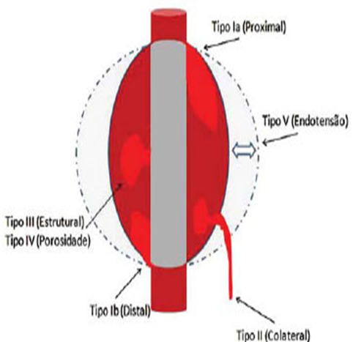
Endoleaks abdominais:
-Tipo II é o mais frequente, podem ser normalmente acompanhados.
J Vasc Surg 2013: É fator de risco para complicações (óbito, rutura e reintervenção) e crescimento do aneurisma. E o tto deve ser feito se persistente (> 6 meses) ou recorrente.
-Tipo I e III devem ser imediatamente tratados

